Slide 1

迈克尔逊干涉仪的应用
Application of Micheison interferometer
浙江大学 物理实验教学中心

Slide 2
1
实验背景
EXPERIMENT BACKGROUNDS

Slide 3
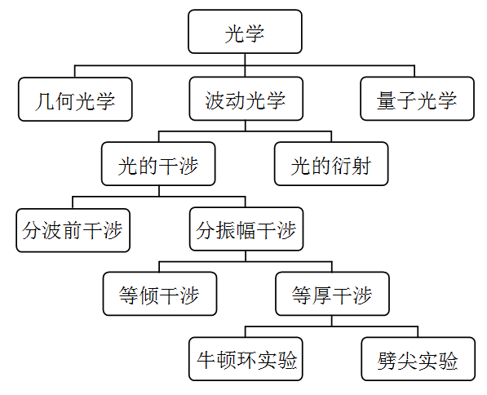
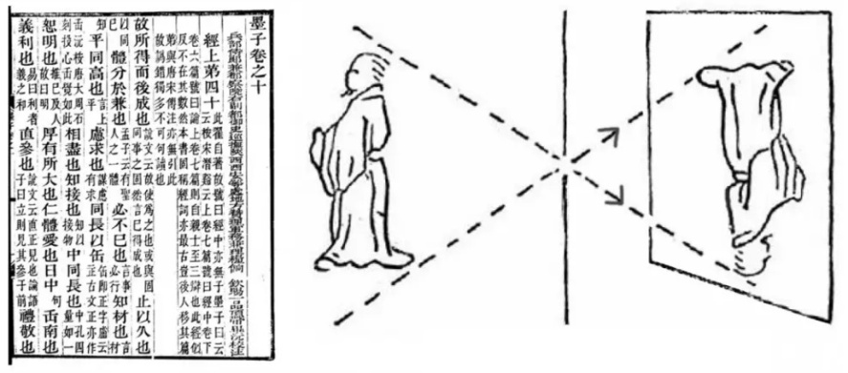
1
实验背景
EXPERIMENT BACKGROUNDS
神奇的光学

Slide 4
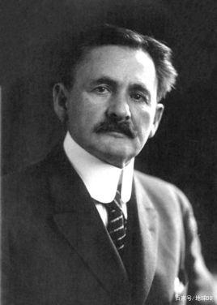
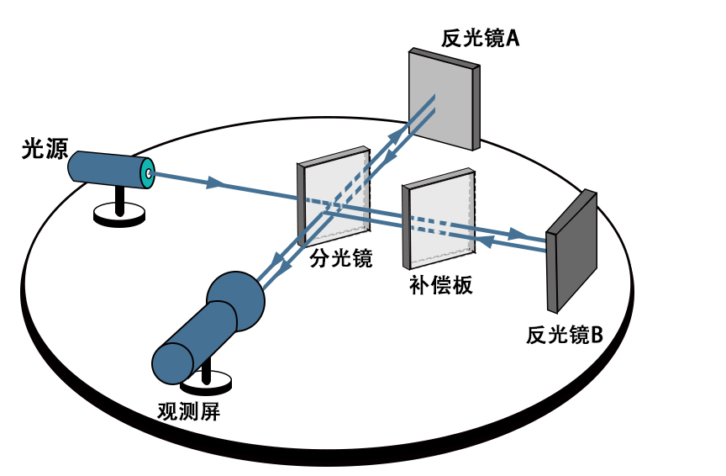

1
实验背景
EXPERIMENT BACKGROUNDS
1887年迈克尔逊—莫雷实验：
以光速差来探测光的传播介质——以太。
$$v_{以太}$$
迈克尔逊——1907年诺贝尔物理学奖

Slide 5
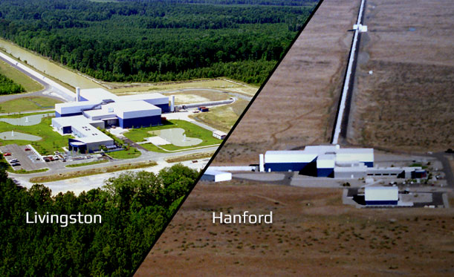
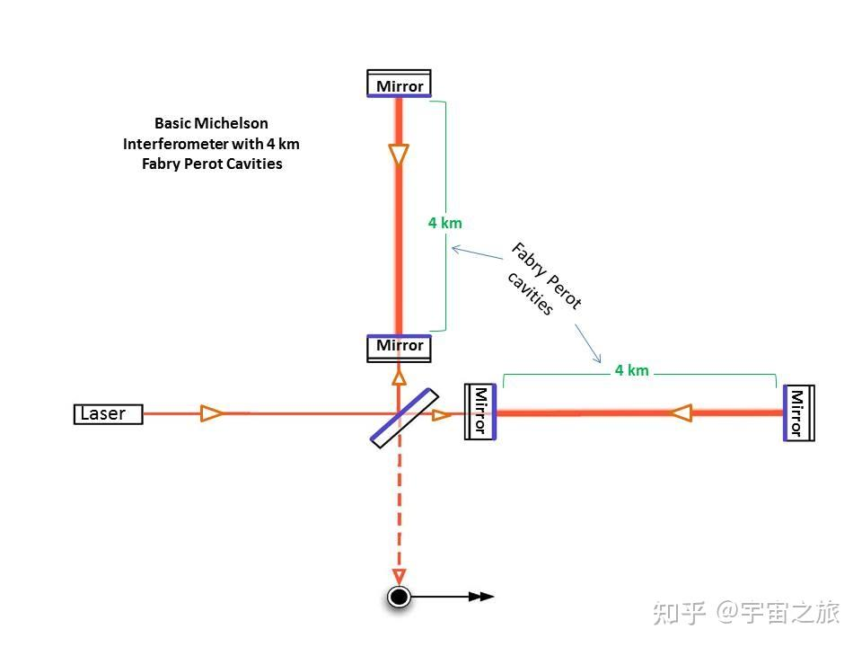
1
实验背景
EXPERIMENT BACKGROUNDS
迈克尔逊干涉仪应用：主要用于长度、折射率、波长的测量，以及光谱分析等。
激光干涉引力波天文台（LIGO）

Slide 6
2
实验目的
EXPERIMENT OBJECTIVE

Slide 7
2
实验目的
EXPERIMENT OBJECTIVE
了解迈克尔逊干涉仪的结构并掌握调节方法；
观察光波干涉现象，加深对干涉理论的理解；
理解定域干涉与非定域干涉
测量钠光波波长。

Slide 8
3
实验原理
EXPERIMENT PRINCIPLE

Slide 9

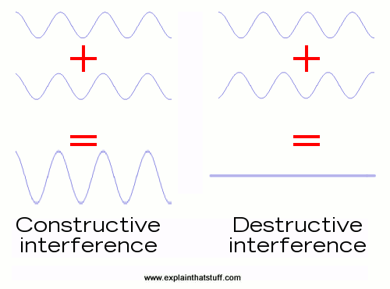




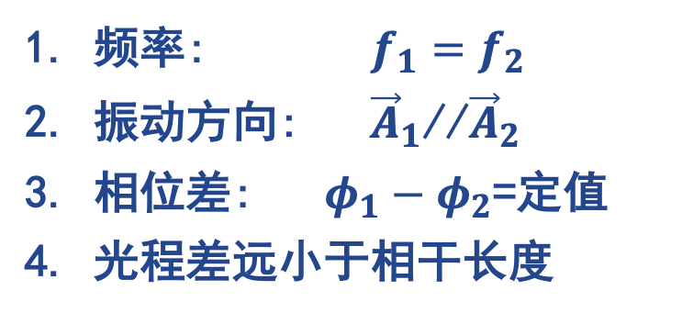


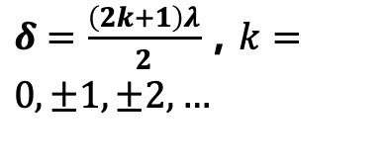



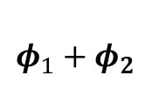
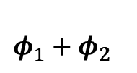
3
实验原理
EXPERIMENT PRINCIPLE
3.1 光的相干条件
频率: $f_{1}=f_{2}$
振动方向: ${\vec{A}}_{1}$//${\vec{A}}_{2}$
相位差: $φ_{1}−φ_{2}$=定值
光程差远小于相干长度
干涉加强
干涉相消
$$φ_{1}$$
$φ_{1}+φ_{2}$
$φ_{1}+φ_{2}$
$$φ_{2}$$
$$φ_{1}−φ_{2}=2kπ$$
$$φ_{1}−φ_{2}=π+2kπ$$
$$δ=kλ，k=0,±1,±2,…$$
$δ=\frac{\left(2k+1\right)λ}{2}$，$k=0,±1,±2,…$

Slide 10
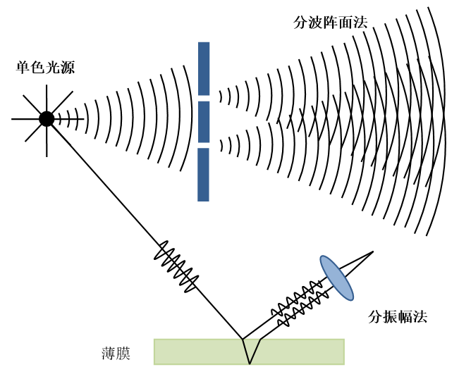
3
实验原理
EXPERIMENT PRINCIPLE
3.2 获取相干光的两种途径
分波面法：点光源的波阵面分割为两部分，这两部分分别通过两个光具组，经反射、折射或衍射后交迭起来，在一定区域形成干涉。
双棱镜
杨氏双缝
光栅
分振幅法：当一束光投射到两种透明媒质的分界面上，光一部分反射，另一部分折射，若将它们再次汇聚后就会形成干涉。
迈克尔逊干涉仪
牛顿环

Slide 11
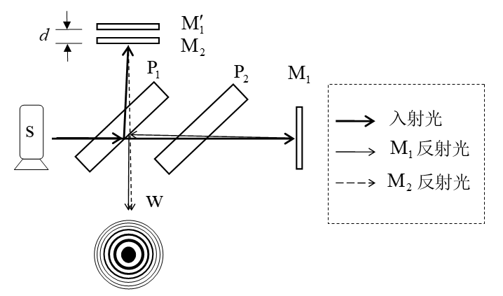
3
实验原理
EXPERIMENT PRINCIPLE
3.3 迈克尔逊干涉仪光路图
分光镜P₁——利用分振幅法获得相干光。
补偿板P₂——补偿分光镜因色散而产生的附加光程差；补偿相同入射角不同入射面光线所产生的附加光程差。
干涉现象——通过改变两光束夹角与光程差（移动镜距离，路径中折射率），探究多种干涉条纹。
思考：若无补偿板，那么对于白光干涉和激光干涉是否可见的影响。
Notes:
光由能量为 的粒子组成的粒子流，光子；
光的强弱决定于粒子多少，故光电流与入射光的强度成正比；
金属中的自由电子通常只能吸收一个光子的能量；
电子获得的能量与光强无关，而只与频率成正比。

Slide 12
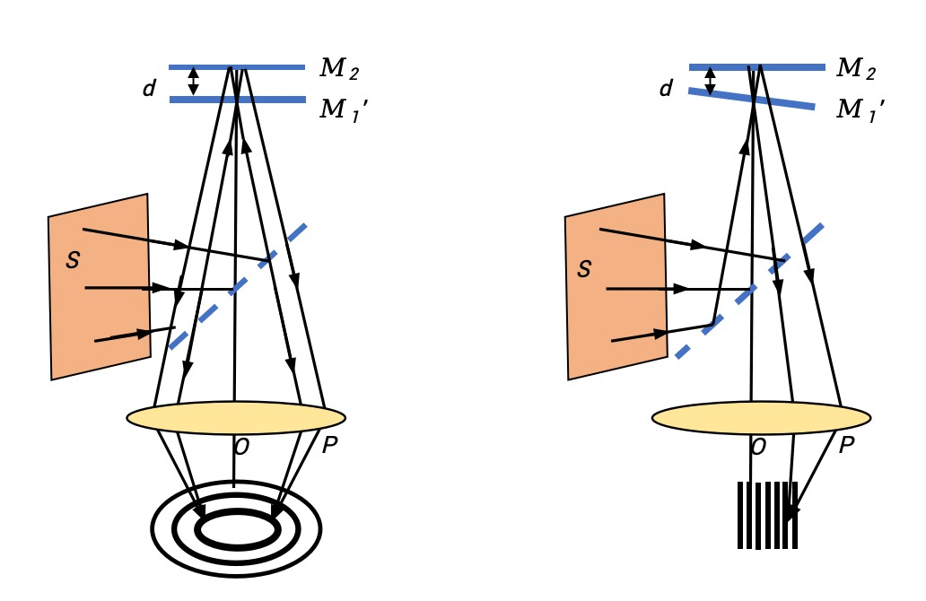
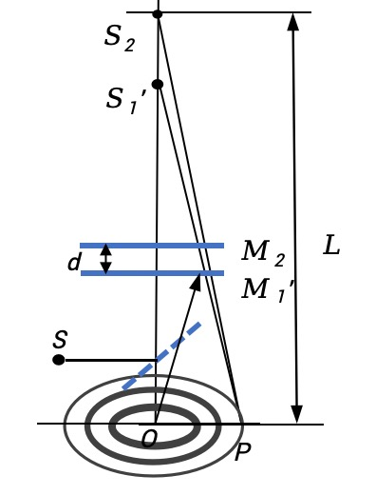
3
实验原理
EXPERIMENT PRINCIPLE
3.4 迈克尔逊干涉
点光源-非定域干涉
扩展光源-定域干涉
观察屏
透镜焦平面或者眼睛视网膜

Slide 13
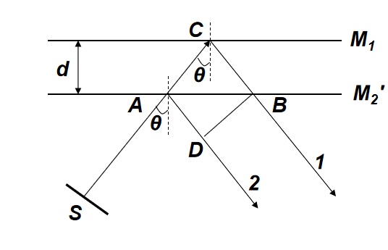
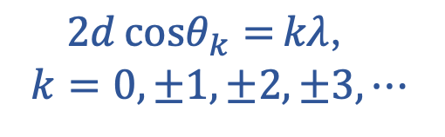
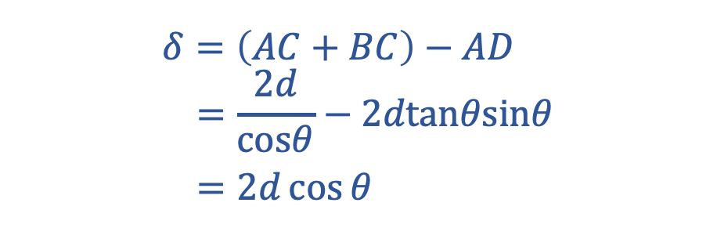
3
实验原理
EXPERIMENT PRINCIPLE
3.6 迈克尔逊定域等倾干涉
两列相干光波的光程差为：
$$δ=\left(AC+BC\right)−AD \\ =\frac{2d}{cosθ}−2dtanθsinθ \\ =2d\cos{θ}$$
对于第k 级亮条纹，有：
$$2d{cosθ}_{k}{=}kλ，$$
$$k=0,±1,±2,±3,⋯$$

Slide 14
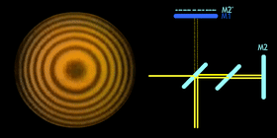
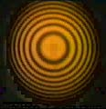
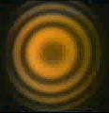
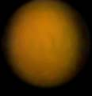





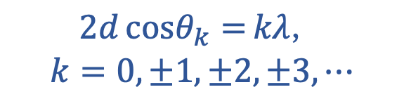
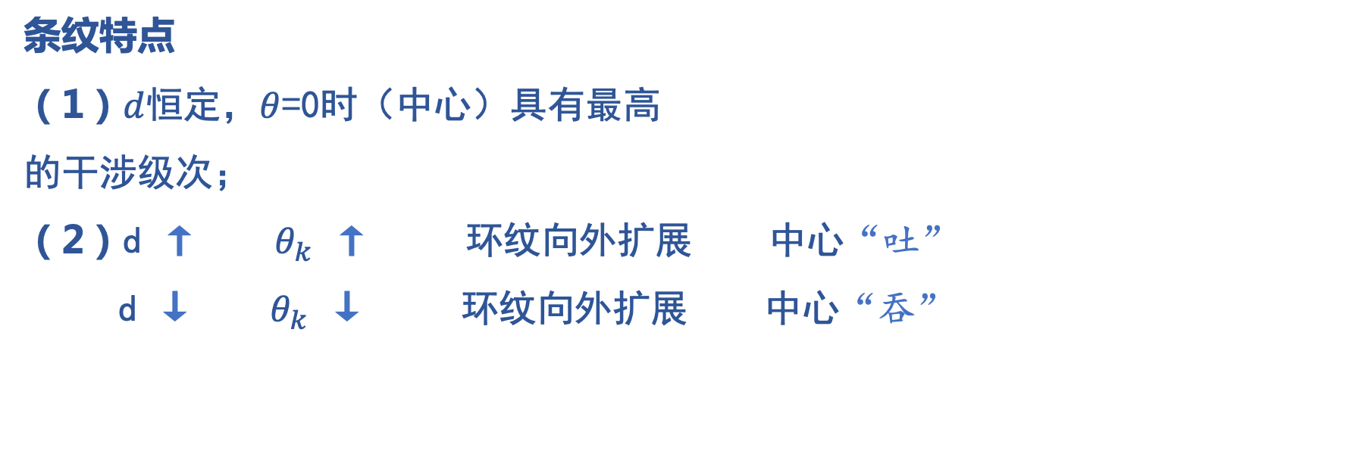
3
实验原理
EXPERIMENT PRINCIPLE
3.6 迈克尔逊定域等倾干涉
对于第k 级亮条纹，有：
$$2d{cosθ}_{k}{=}kλ，$$
$$k=0,±1,±2,±3,⋯$$
条纹特点
（1）$d$恒定，$θ$=0时（中心）具有最高
的干涉级次；
（2）d ↑ $θ_{k}$ ↑ 环纹向外扩展 中心“吐”
d ↓ $θ_{k}$ ↓ 环纹向外扩展 中心“吞”

Slide 15
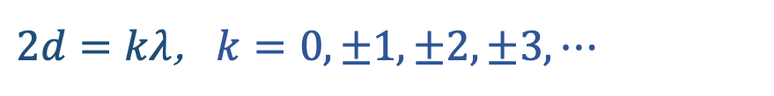
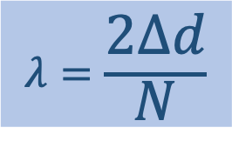
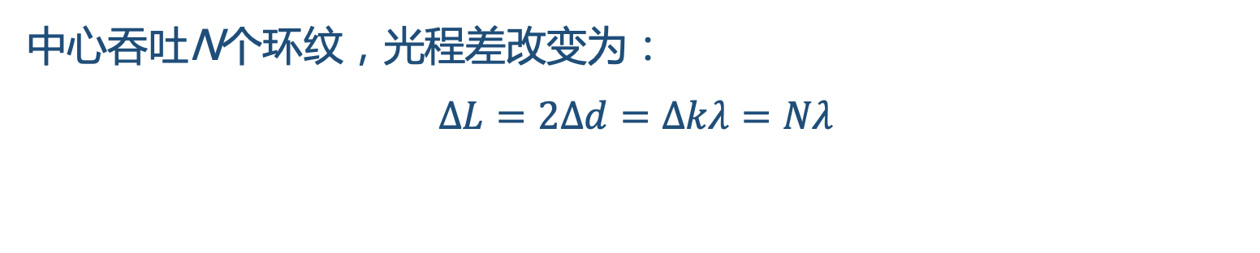
3
实验原理
EXPERIMENT PRINCIPLE
3.7 钠光波长的测定
中心处光程差公式：
$2d=kλ$，$k=0,±1,±2,±3,⋯$
中心吞吐N个环纹，光程差改变为：
$$∆L=2∆d=∆kλ=Nλ$$
$$λ=\frac{2∆d}{N}$$
波长测量公式：

Slide 16

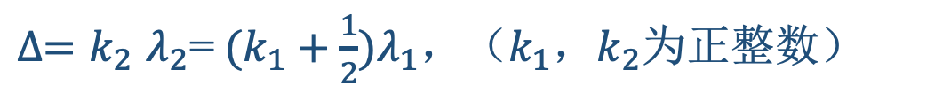
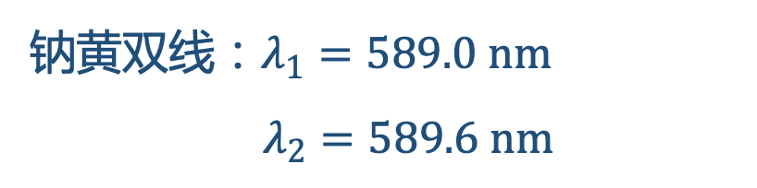

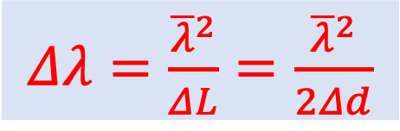

3
实验原理
EXPERIMENT PRINCIPLE
3.8 钠黄双线波长差的测定
清晰 — 模糊 — 清晰 — 模糊 — 清晰
钠黄双线：$λ_{1}=589.0 nm$
$λ_{2}=589.6 nm$
变化周期$∆d$约为0.3mm
条纹可见度最小：
$∆{=k}_{2}λ_{2}$= ($k_{1}+\frac{1}{2})λ_{1}$，（$k_{1}，k_{2}$为正整数）
条纹可见度再次最小：
$$∆L=\frac{{\overline{λ}}^{2}}{∆λ}$$
$Δλ=\frac{{\overline{λ}}^{2}}{ΔL}=\frac{{\overline{λ}}^{2}}{2Δd}$
双线波长差测量公式：

Slide 17
4
实验内容
EXPERIMENT CONTENT

Slide 18
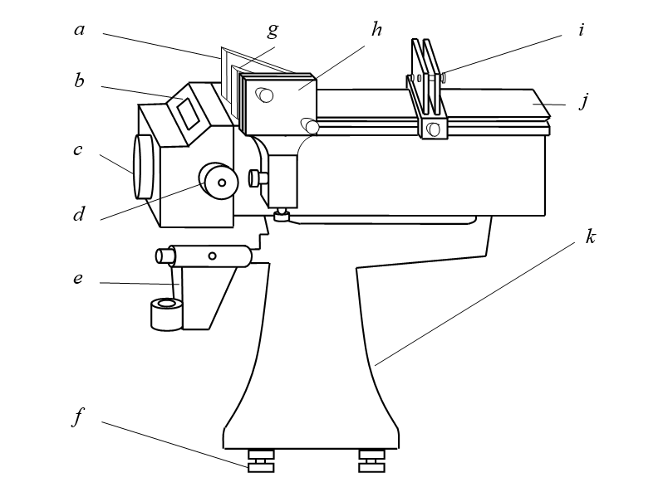
4
实验内容
EXPERIMENT CONTENT
4.1 实验仪器

Slide 19
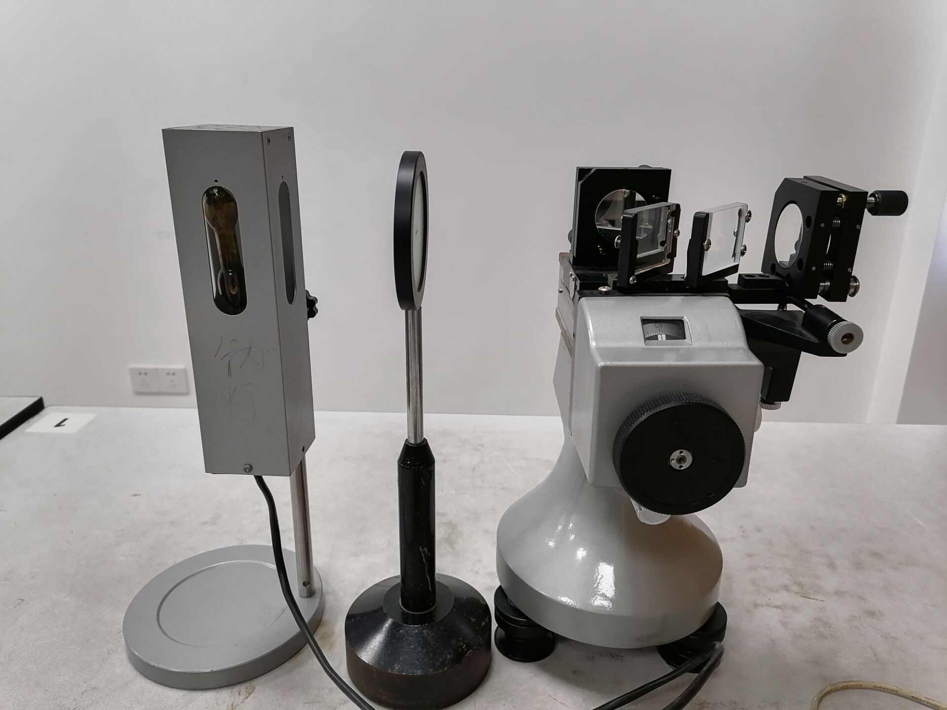
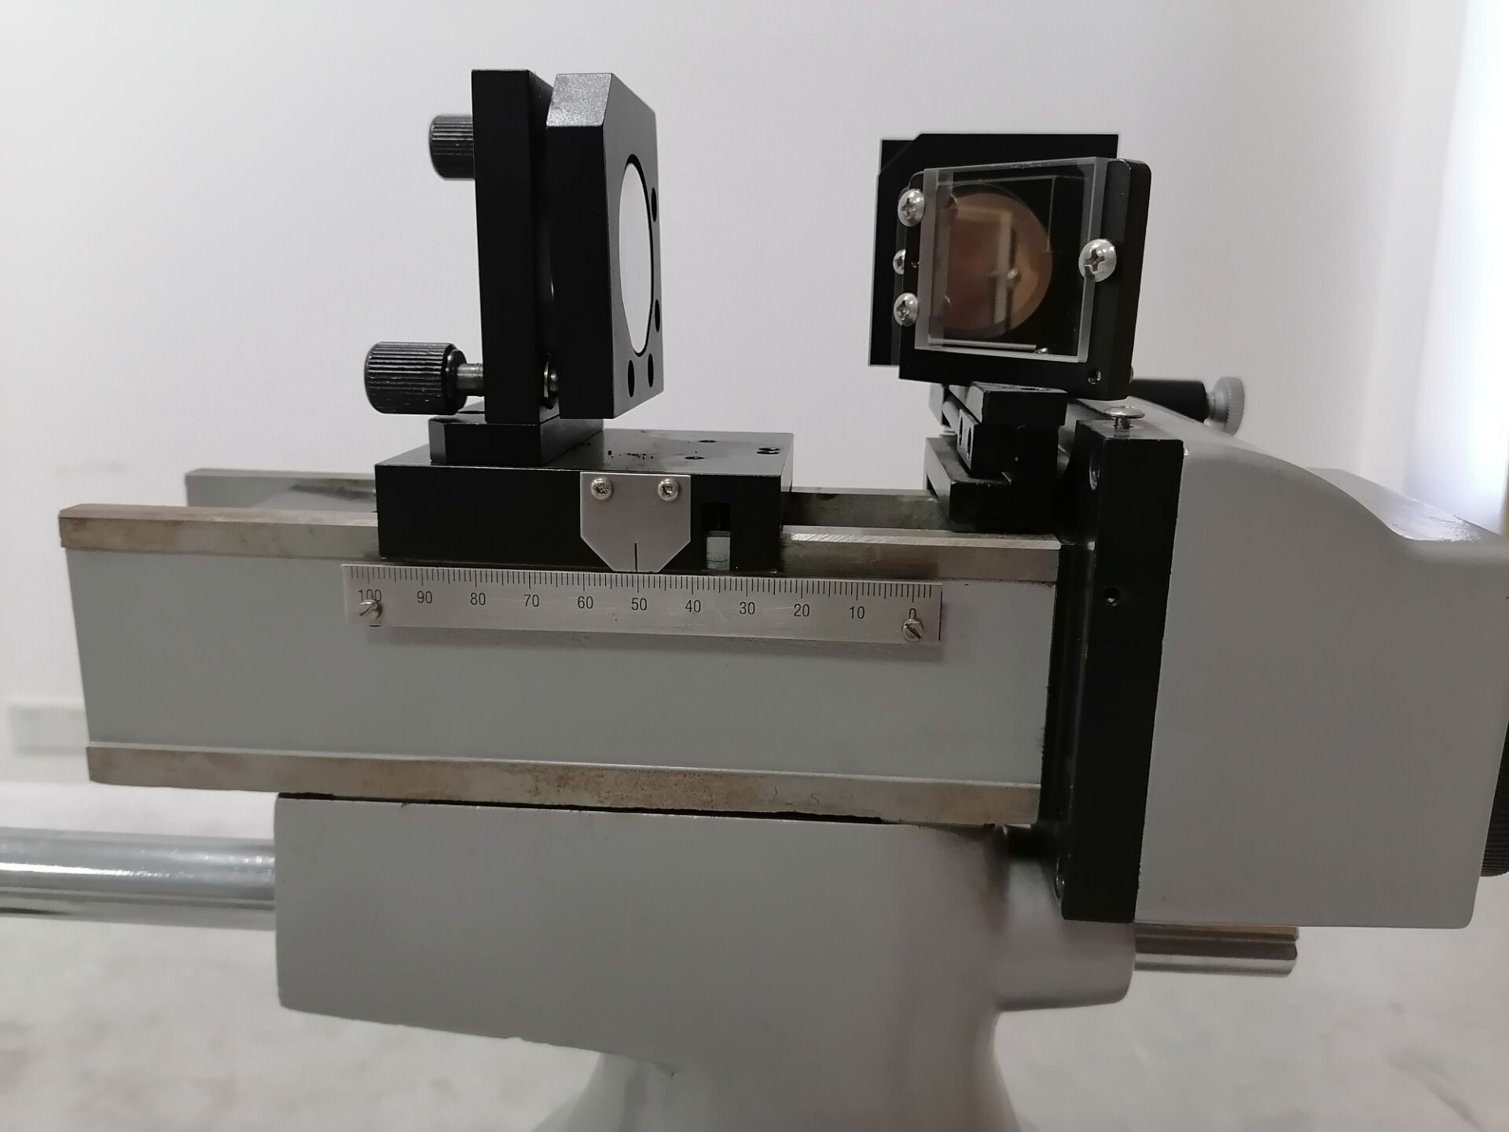
4
实验内容
EXPERIMENT CONTENT
4.1 光路调整
等高共轴
50

Slide 20
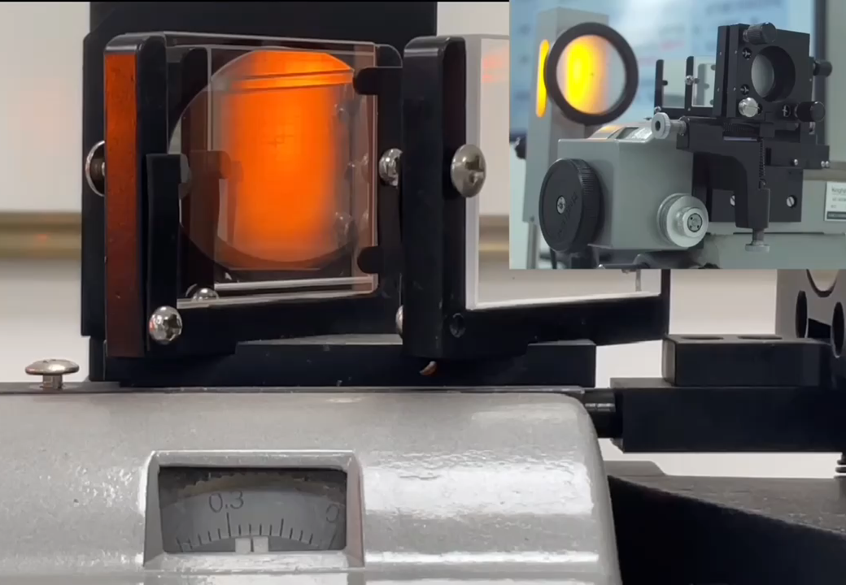
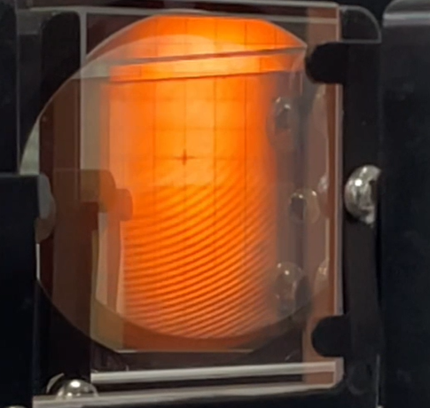
4
实验内容
EXPERIMENT CONTENT
4.1 光路调整
粗调
调整：调节螺钉
效果：
· 十字叉丝和网格均重合
· 在视野中看到干涉条纹

Slide 21
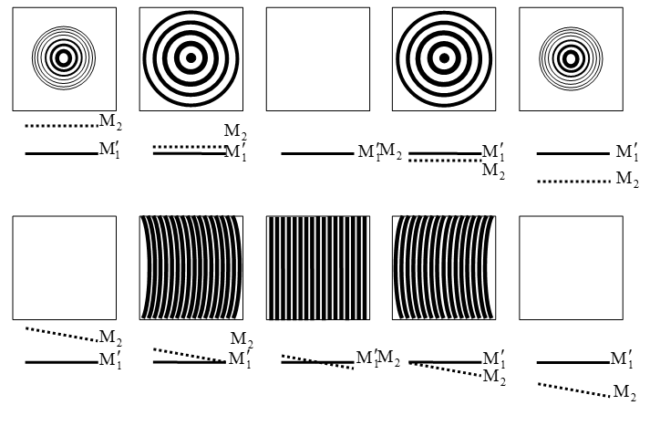
4
实验内容
EXPERIMENT CONTENT
4.1 光路调整
迈克尔逊干涉仪观察到干涉条纹变化图

Slide 22
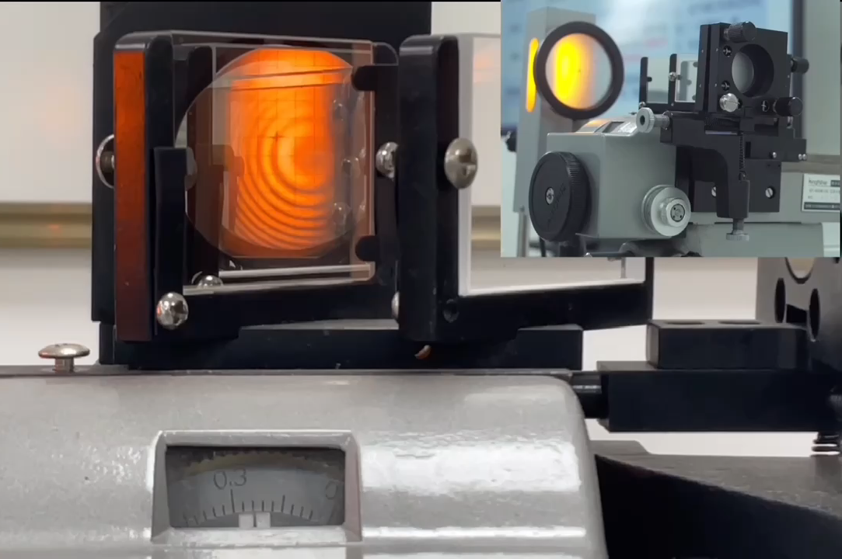
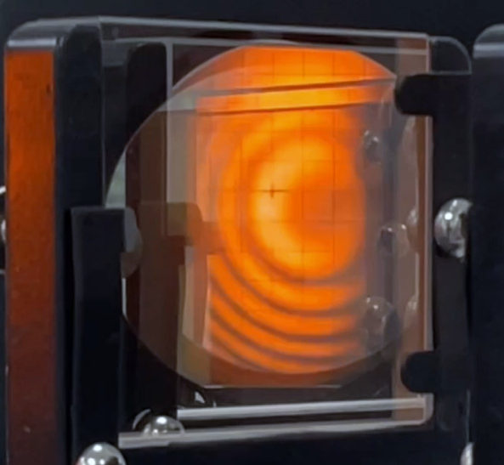
4
实验内容
EXPERIMENT CONTENT
4.1 光路调整
调整：调节螺钉、粗调手轮
细调
效果：
完整的干涉圆环条纹（3~6条）

Slide 23

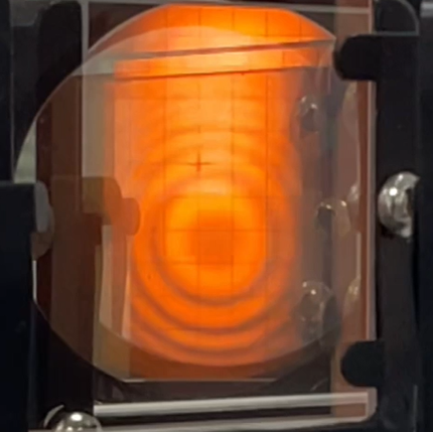
4
实验内容
EXPERIMENT CONTENT
4.1 光路调整
调整：水平垂直拉杆调节螺钉
消除视差
效果：
改变视角，环心无“ 冒出” 和“缩进”现象

Slide 24
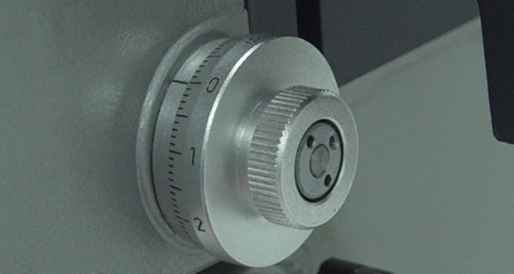
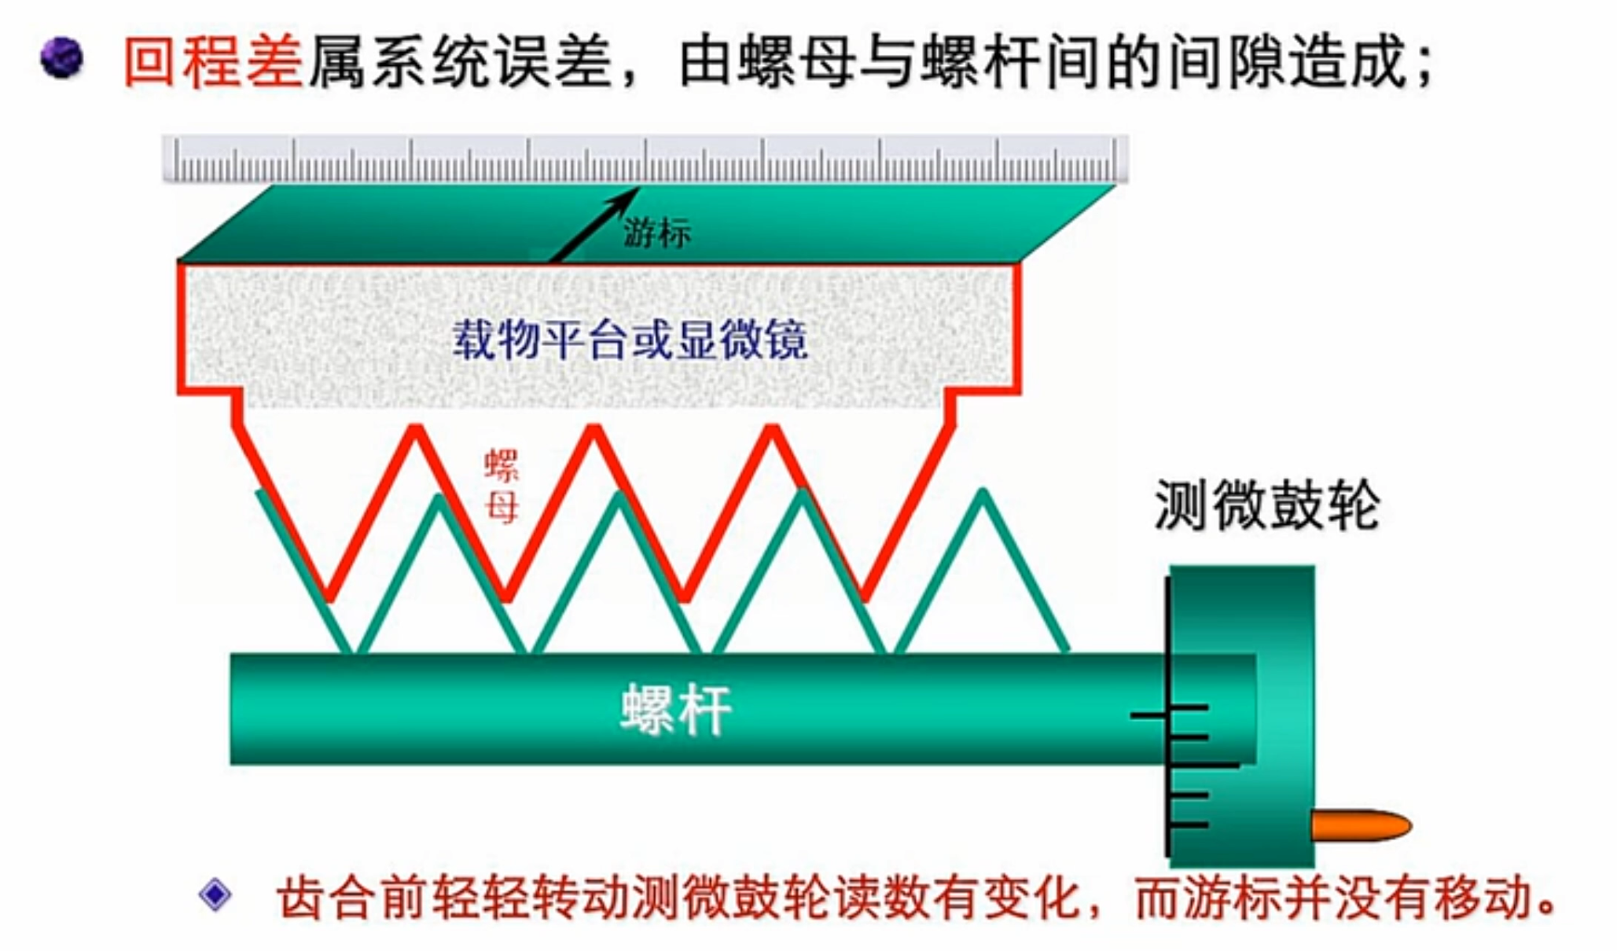
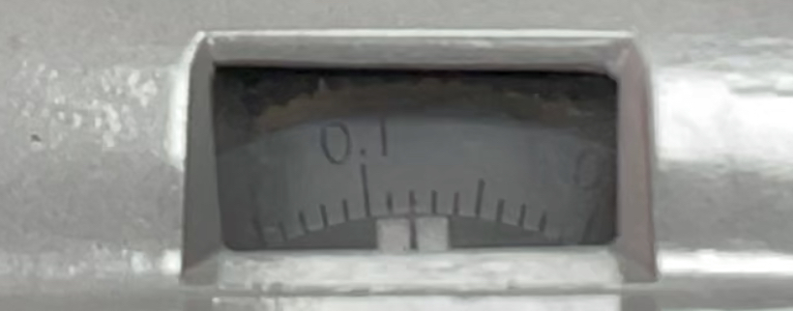
4
实验内容
EXPERIMENT CONTENT
4.2 读数测量
校正读数
消除空程差
（1）在测量过程中，鼓轮只能往一个方向转动。
（2）正式读数之前，鼓轮须先转几圈，以便去除初始值。
微调手轮转动一圈以上，使读数指针位于零刻度线
同方向转动粗调手轮若干小格，指针位于刻度线

Slide 25
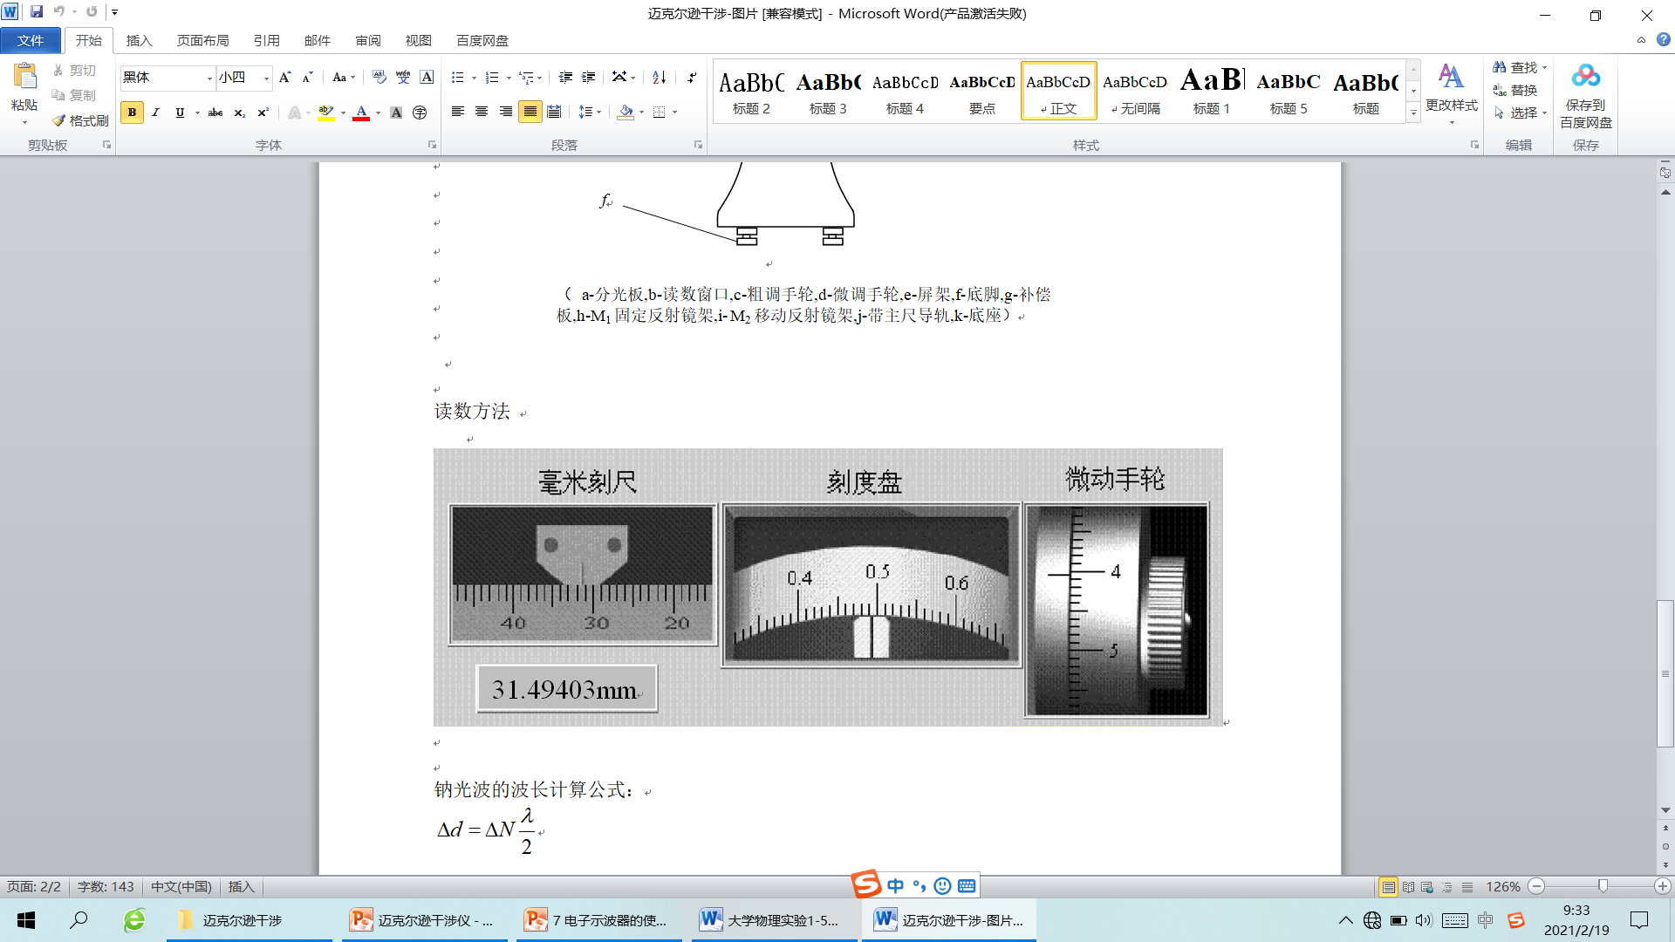
4
实验内容
EXPERIMENT CONTENT
4.2 读数测量
主标尺的分度值为1mm；微调鼓轮的分度值为0.01mm；细调鼓轮的分度值为0.0001mm，可估读到0.00001mm。

Slide 26
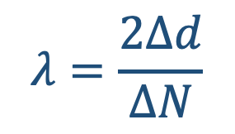
4
实验内容
EXPERIMENT CONTENT
4.3 实验1：测量钠光波长
等倾干涉条纹调出后，将CCD移到眼睛位置代替人眼，顺时针（或逆时针）转动微调手轮，观察干涉圆环形纹的“涌出”或“陷入”现象。待干涉圆环形纹的“涌出”或“陷入”现象正常后，继续同方向转动微调手轮观察并记录每“涌出”或“陷入”50个干涉圆环形条纹时， 动镜前后移动位置，计算钠光波长。
$$λ=\frac{2Δd}{ΔN}$$

Slide 27
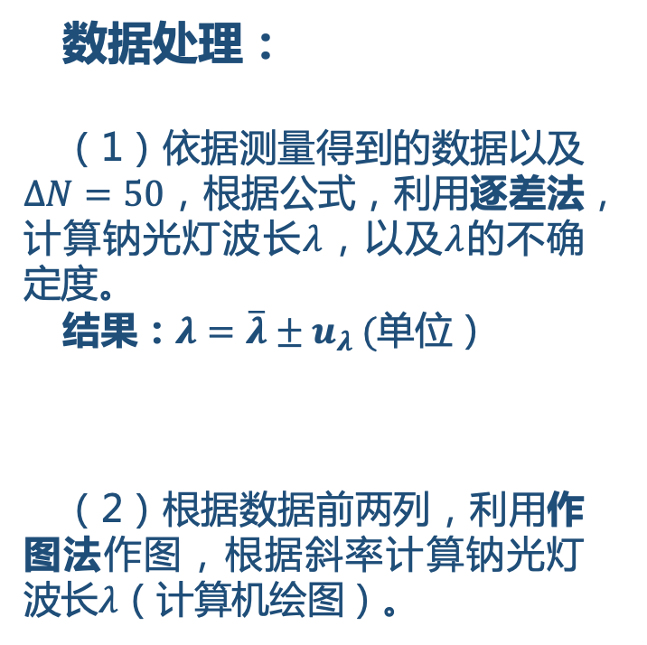
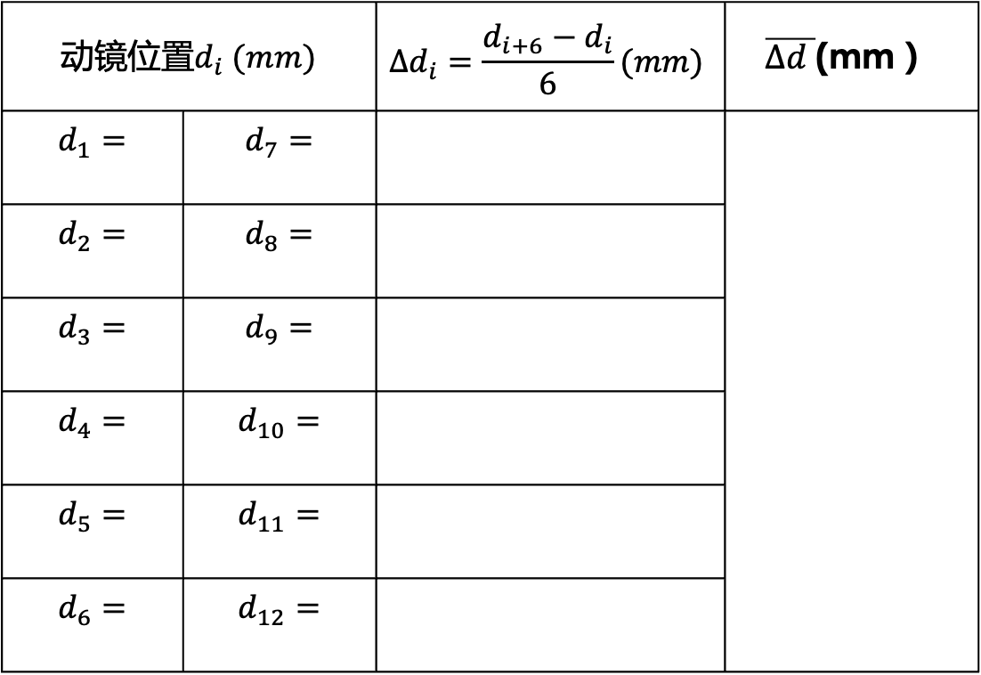
4
实验内容
EXPERIMENT CONTENT
动镜位置$d_{i} (mm)$ |  | $${Δd}_{i}=\frac{d_{i+6}−d_{i}}{6}(mm)$$ | $$\overline{∆d }\text{(}\text{mm}\text{）}$$
$d_{1}=$ | $d_{7}=$
$d_{2}=$ | $d_{8}=$
$d_{3}=$ | $d_{9}=$
$d_{4}=$ | $d_{10}=$
$d_{5}=$ | $d_{11}=$
$d_{6}=$ | $d_{12}=$
数据处理：
（1）依据测量得到的数据以及$∆N=50$，根据公式，利用逐差法，计算钠光灯波长$λ$，以及$λ$的不确定度。
结果：$λ=\overline{λ}±u_{λ} (单位）$
（2）根据数据前两列，利用作图法作图，根据斜率计算钠光灯波长$λ$（计算机绘图）。
迈克尔逊干涉仪的仪器误差为0.0005mm

Slide 28
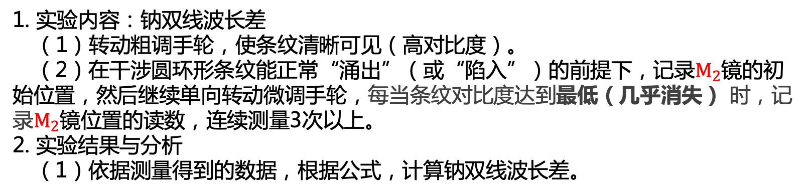
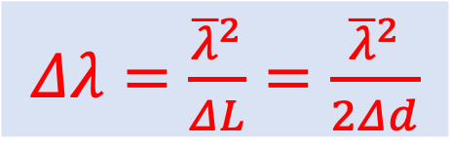
4
实验内容
EXPERIMENT CONTENT
实验2：钠黄双线波长差的测定
1. 实验内容：钠双线波长差
（1）转动粗调手轮，使条纹清晰可见（高对比度）。
（2）在干涉圆环形条纹能正常“涌出”（或“陷入”）的前提下，记录$M_{2}$镜的初始位置，然后继续单向转动微调手轮，每当条纹对比度达到最低（几乎消失） 时，记录$M_{2}$镜位置的读数，连续测量3次以上。
2. 实验结果与分析
（1）依据测量得到的数据，根据公式，计算钠双线波长差。
$Δλ=\frac{{\overline{λ}}^{2}}{ΔL}=\frac{{\overline{λ}}^{2}}{2Δd}$

Slide 29


